Slide 1
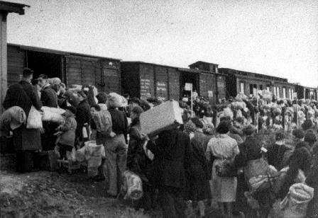
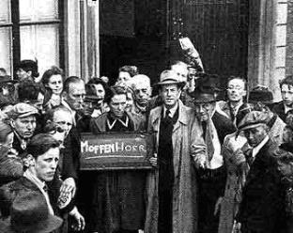
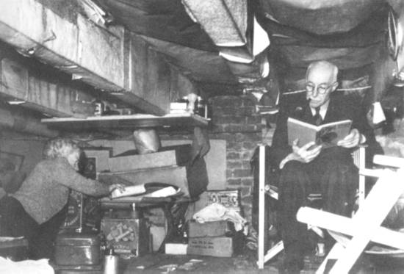
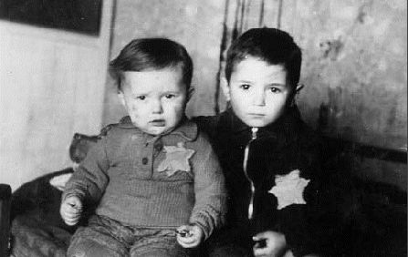
De Duitse bezetting van Nederland

Slide 2
Lesdoelen
In hoofdlijnen de geschiedenis van de bezettingstijd (1940-1945) kunnen beschrijven.
Aan de hand van kenmerken kunnen uitleggen uit welke 4 fases de bezettingstijd kan worden ingedeeld.
Op basis van de 4 fases foto’s en afbeeldingen kunnen indelen.

Slide 3
4 Fases Bezetting
Acceptatie en aanpassing (mei 1940-februari 1941)
Verharding joodse politiek (februari 1941- zomer 1943)
Intensivering geweld, groeiend verzet (zomer 1943- september 1944)
Totale ontreddering (september 1944 – mei 1945)

Slide 4
Fase 1 mei 1940-februari 1941
Nederlaag
Correct gedrag Duitsers/gematigd optreden
Acceptatie nederlaag/schikken in de nieuwe machtsverhoudingen
Doelen Duitsers:
Nederlanders winnen voor het nationaalsocialisme
Nederlandse economie inzetten voor oorlogsinspanningen

Slide 5
Fase 2 februari 1941- april 1943
Toenemende jodenvervolging (razzia’s)
Incidenteel verzet (Februaristaking)
Voortgang accommodatie (aanpassing)
Organisatorische en ideologische gelijkschakeling onder dwang
Toenemende gedwongen tewerkstelling in Duitsland
Deporaties van Nederlandse joden

Slide 6
Fase 3 april 1943- september 1944
Toename anti-Duitse gevoelens
Toename Nederlands verzet
Intensivering geweld/harde represaillemaatregelen
Grootschalige dwangarbeid (Arbeitseinsatz)
Toename onderduikers

Slide 7
Fase 4 september 1944 – mei 1945
Frontgebied/Bevrijding
Hongerwinter
Totale ontreddering

Slide 8
Opdracht: Afbeeldingen
📖
WAT? Je krijgt 21 afbeeldingen van de docent en een antwoordenblad.
Plaats de afbeeldingen in de juiste fase en schrijf per afbeelding in het antwoordenblad op waarom je de afbeelding in die fase hebt geplaatst.
HULP? Groepsgenoten, je werkt in groepjes van vier.
TIJD? Jullie hebben 30 minuten de tijd.
KLAAR? Probeer de afbeeldingen in de juiste chronologische volgorde te plaatsen.
🔍
⌛️
🏆

